Slide 1
Pflanzenschutzsachkunde-
Fortbildung für die Baumschule
10.06.2021
Aktuelles zum Thema Pflanzenschutz
Thomas Balster

Slide 2
Aktuelles aus der Pflanzenschutzberatung
Aufgaben des Pflanzenschutzdienstes der LKSH in Baumschulen und Weihnachtsbaumbetrieben
Aktuelles aus dem Zulassungsbereich
Abiotische Schadursachen
Tierische Schaderreger
Pilzliche Schaderreger

Slide 3
1. Aufgabenumfang des PSD S-H in Baumschulen & in Weihnachtsbaumbetrieben
Bestimmen von Pflanzenkrankheiten, Schädlingen & Beratung.
Durchführung von Pflanzenschutzmittelversuchen.
Genehmigungen nach § 22 (2) Pflanzenschutzgesetz.
Erstellung von Warndiensten.

Slide 4
2. Aktuelles aus dem Zulassungsbereich
Systhane 20 EW (Fungizid) – Zulassungswiderruf zum 31.05.2021 (AF 30.11.2022)
FytoSave (Fungizid) – Zulassung gegen EM (UG und F)
Teldor (Fungizid) – Zulassungserweiterung gegen Botrytis in Baumschulgehölzen im Freiland
Merpan 80 WDG (Fungizid) – Zulassungserweiterung in ZP im Freiland gegen pilzliche Blattfleckenerreger
Dithane Neo Tec und Dithane Vino WG (Fungizide) – Widerruf der Zulassung zum 04.07.2021 (AF 04.01.2022)
Sunfire (Herbizid) – Zulassung in Baumschulgehölzen bis zum 31.10.2021
ConShape (Wachstumsregler) – Zulassung zur Hemmung des Triebwachstums in Nordmanntannen

Slide 5
Integrierter Pflanzenschutz
Die Basis bilden vorbeugende Maßnahmen, um das Risiko eines Schaderregerbefalls zu reduzieren.
Indirekte Maßnahmen: Vorbeugung – Pflanzenhygiene (Widerstandsfähige Sorten, Abwehrkräfte stärken, Klimaeinfluss beachten, Ausschluss von Schaderregern).
Direkte Maßnahmen: Bekämpfung der Schaderreger
(Biologische PSM, Biotechnische Verfahren, Physikalische Maßnahmen).
Chemische PSM (Ziel des Integrierten Pflanzenschutzes ist, den Pflanzenschutzmitteleinsatz auf das notwendige Maß zu beschränken).
Wirkung verbessern: Richtige Diagnose, Wahl des Mittels, optimaler Bekämpfungszeitpunkt, Applikationstechnik, Zusatzstoffe, Witterung, Abfolge von Bekämpfungsmaßnahmen.
Wirkung erhalten – Resistenzmanagement (frühzeitig eingreifen, Bei den PSM auf Resistenzgruppenwechsel achten, zulässige Anwendungshäufigkeit nicht überschreiten, zulässige Auswandmenge nicht unterschreiten)

Slide 6
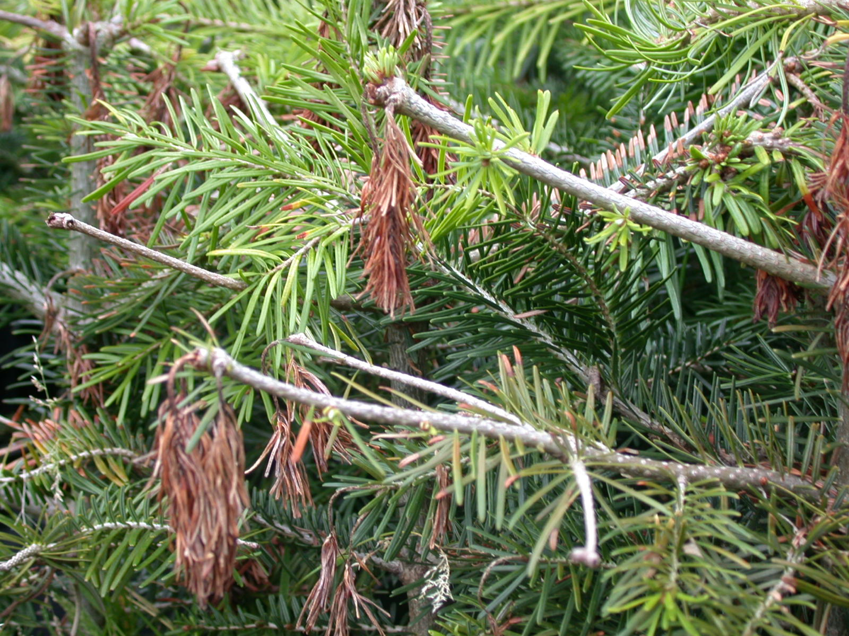
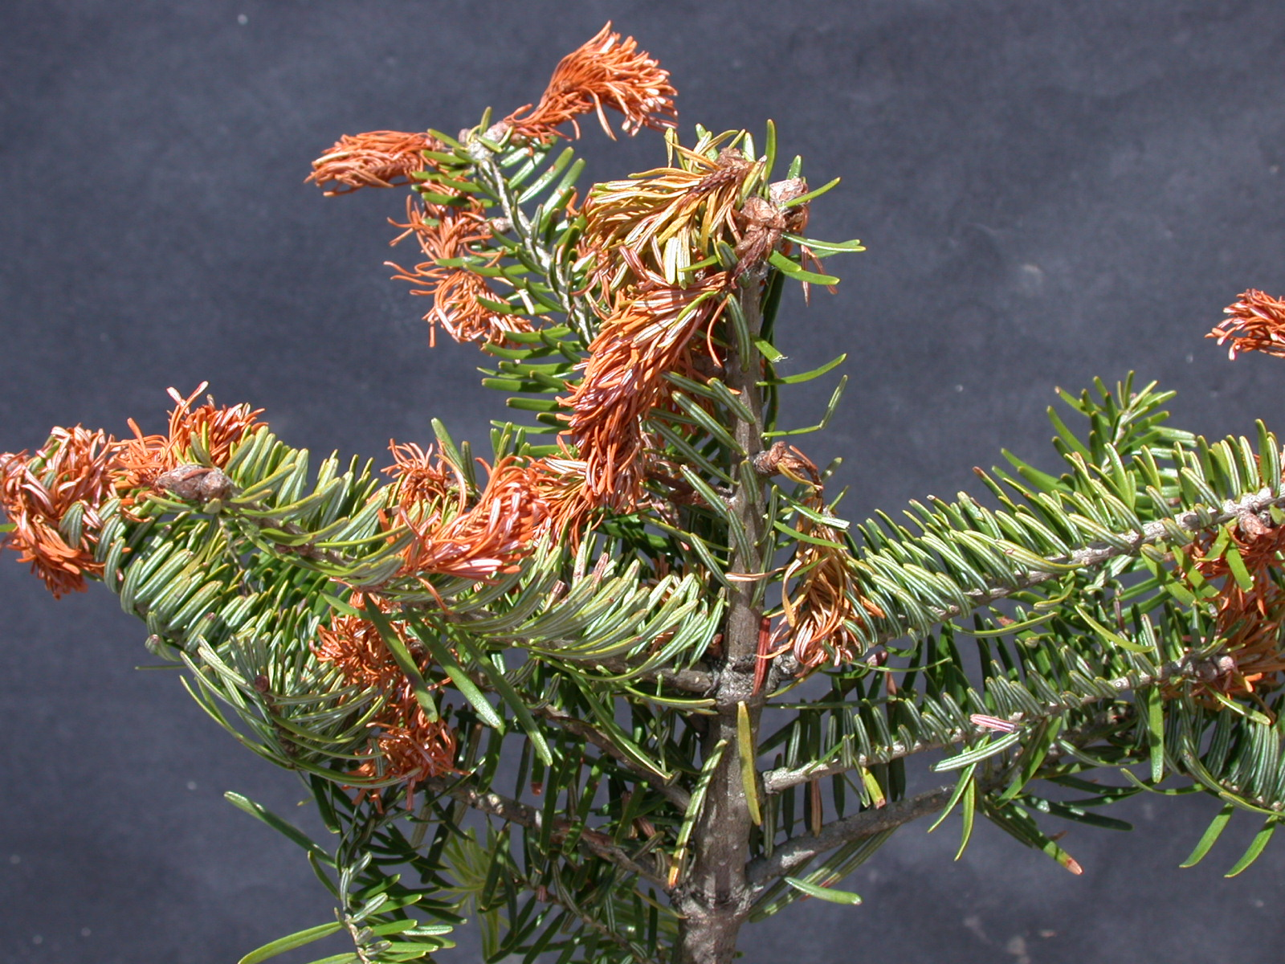
3. Abiotische Schadensursachen
(„physiologische“ oder „nichtparasitäre“ Schäden)
Pflanzenschäden, die nicht von Krankheitserregern oder Schädlingen hervorgerufen werden (Frostschäden, Kulturfehler, Nässeschäden etc.)

Slide 7
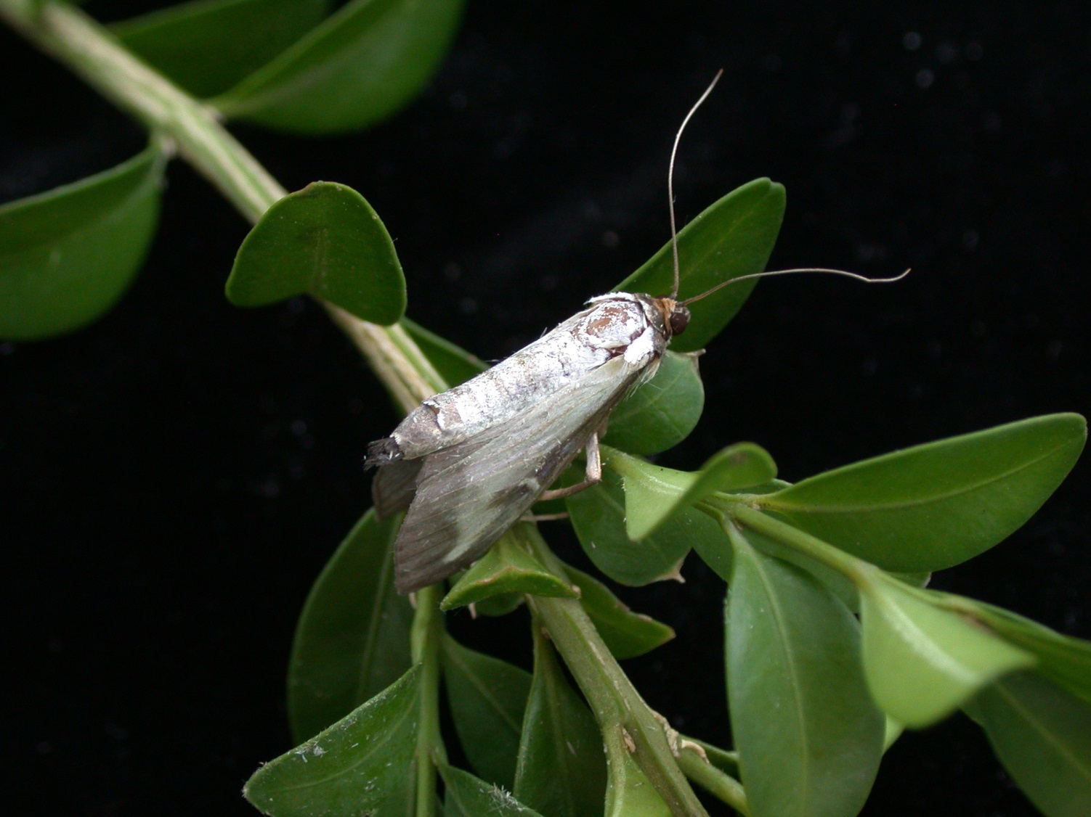
4. Tierische Schaderreger
Buchsbaumzünsler
(Cydalima perspectalis)

Slide 8
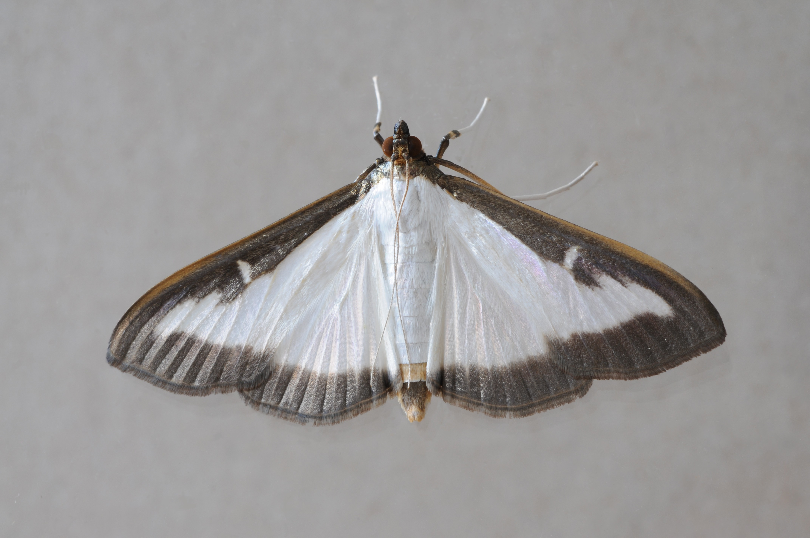
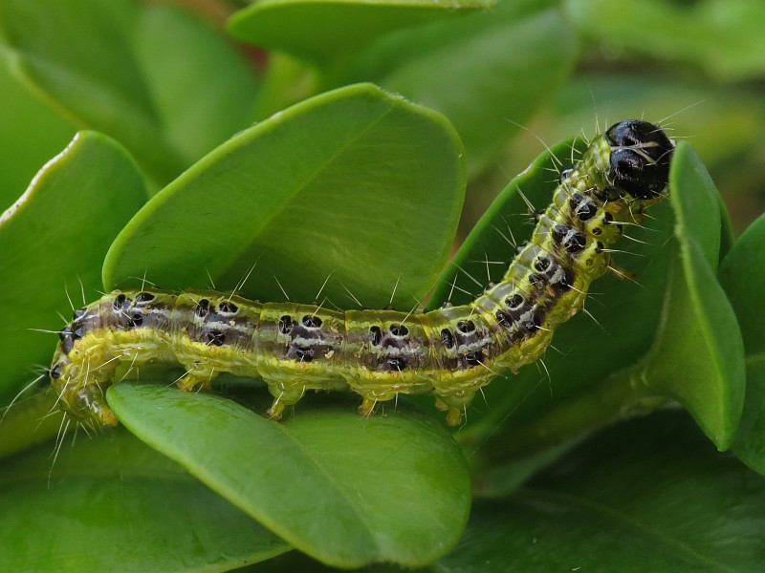
Buchsbaumzünsler – Cydalima perspectalis
Flügelspannweite 40 bis 45 Millimeter
Vorderflügel meist seidig weiß gefärbt mit einem breiten braunen Band
Hinterflügel seidig weiß mit braunem Saum
Raupen bis zu fünf Zentimeter lang, gelbgrün bis dunkelgrün sowie schwarz und weiß gestreift, mit schwarzen Punkten, weißen Borsten und schwarzer Kopfkapsel.

Slide 9

Buchsbaumzünsler – Cydalima perspectalis
Woher kommt der Zünsler?
Humide, subtropische Regionen Ostasiens
China
Korea
Japan
Östliche russische Provinzen

Slide 10
Buchsbaumzünsler – Cydalima perspectalis
Wo befindet sich der Zünsler zur Zeit?
2005/2006 Deutschland
Seit 2007 in BW (Kehl und Weil am Rhein) bekannt
Seit 2008 (2007) in NRW (Rheinland und westliches Münsterland mit den Kreisen COE, BOR, WAF, ST, MS)
Seit 2008 (2007) in Niedersachsen (zunächst EL, dann Region H, spätestens seit 2013 WST; 2017 neue Meldungen rund um OL und H)
Seit Sommer 2018 in HH und im südlichen Holstein
Mittlerweile in allen Bundesländern nachgewiesen
Verbreitung durch Verschleppung: Handel und Stecklingsschnitt!
Aktive Ausbreitung mit ca. 5 bis 11 km / Jahr

Slide 11
Buchsbaumzünsler – Cydalima perspectalis
Welche Sorten werden bevorzugt?
Der Buchsbaumzünsler scheint zwar B. sempervirens-Sorten zu bevorzugen, nimmt aber auch B. microphylla-Sorten gut an und kann sie stark schädigen.
Dieses ergaben Versuche des Pflanzenschutzamtes Niedersachsen und der LVG Bad Zwischenahn (Heinrich Beltz LWK Niedersachsen)

Slide 12
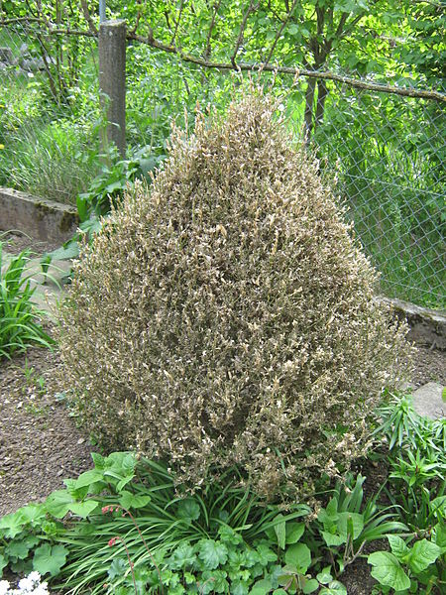
Buchsbaumzünsler – Cydalima perspectalis
Erkennen eines Befalls

Slide 13
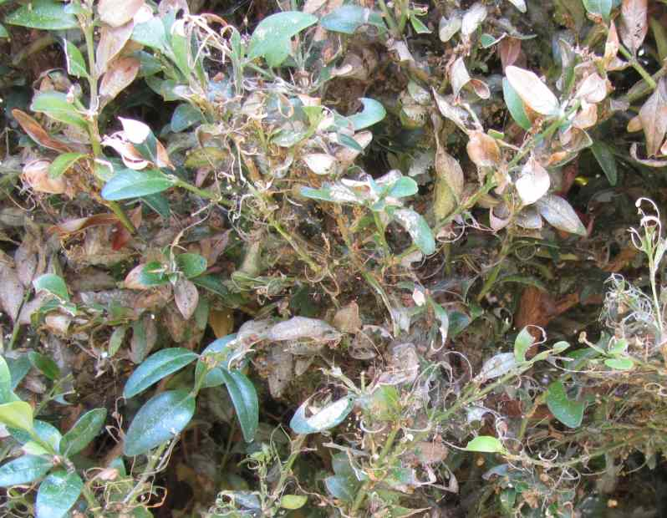
Buchsbaumzünsler – Cydalima perspectalis
Befallserkennung

Slide 14
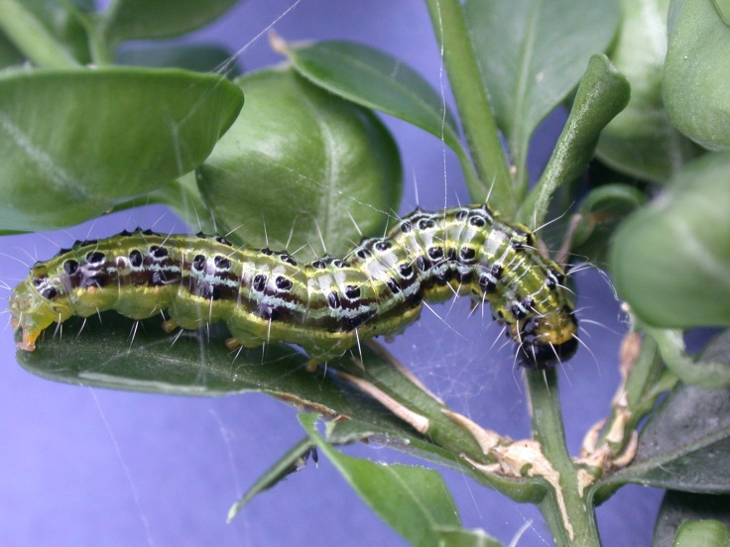
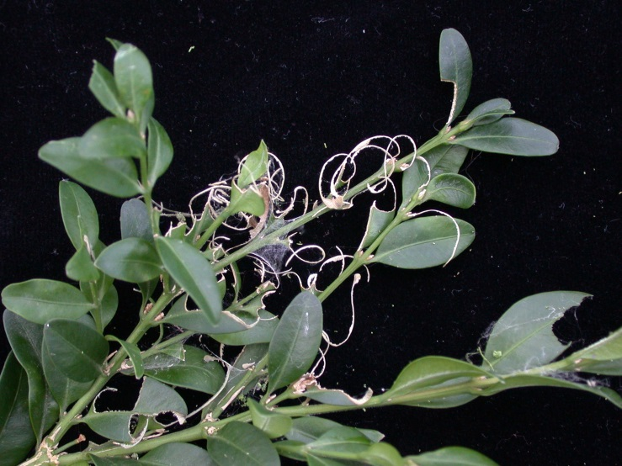

Slide 15
Buchsbaumzünsler – Cydalima perspectalis
Lebenszyklus
Temperaturabhängige Entwicklung
Ei: 5 bis 7 Tage
Larve: 6 bis 7 Stadien 17 bis 87 Tage
Puppe: ca. 9 bis 17 Tage
Imago: Lebensdauer bis 2 Wochen
Diapause durch abnehmende Tageslänge eingeleitet
Überwinterung meist als L3 zwischen Blättern eingesponnen
In der Regel 2 Generationen/Jahr in Europa

Slide 16
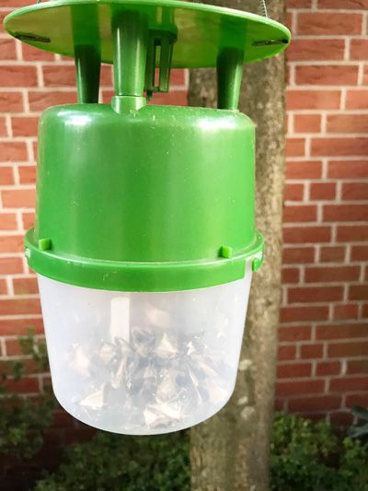
Buchsbaumzünsler – Cydalima perspectalis
Bekämpfungsmöglichkeiten
Integrierter Pflanzenschutz
Biotechnisch
Lichtfallen
Pheromonfallen
Pheromonfallen-> Monitoring & Entscheidungshilfen. Für eine Bekämpfung reicht der Fang der männlichen Falter nicht aus!

Slide 17
Buchsbaumzünsler – Cydalima perspectalis
Bekämpfungsmöglichkeiten
Integrierter Pflanzenschutz
Biotechnisch
Lichtfallen
Pheromonfallen
Repellentien->
ätherische Öle
flüchtige organische Verbindungen
(volatile Substanzen)
Signifikant geringere Eiablage, wenn Buxus-Zweige behandelt wurden
Ätherische Öle Pflanzenextrakte
Sambucus nigra Thymus vulgaris
Thymus vulgaris Salvia officinalis
Pinus Sylvestris Göttig 2017

Slide 18
Buchsbaumzünsler – Cydalima perspectalis
Bekämpfungsmöglichkeiten
Integrierter Pflanzenschutz
Biologisch
Nützlingsförderung
Nützlingseinsatz
Nützlinge gegen Raupen (Göttig 2017):
Bacillus thuringiensis -> PSM
Schlupfwespen: Trichogramma sp.
Florfliegenlarven: Chrysoperla carnea
Raubwanzen: Orius majusculus
Nematoden: Steinernema carpocapsae
Nützling | Labor | Pflanze
Trichogramma sp. (7 Arten) T. dendrolimi | 4-20% Parasitierung 40% Parasitierung | 13% Parasitierung
Chrysoperla carnea | 89% Fraß (Eier) | 49% Fraß (Eier)
Orius majusculus | 42% Fraß (Eier) | 10% Fraß (Eier)
Steinernema carpocapsae | 10-100% Parasitierung (je nach Alter der Raupen und Anzahl Nematoden je Raupe) | 16-65% (mit 2,5 Mio Nematoden/m²) Göttig 2017

Slide 19
Buchsbaumzünsler – Cydalima perspectalis
Bekämpfungsmöglichkeiten
Integrierter Pflanzenschutz
Chemisch
Insektizideinsatz
ordnungsgemäß
wirksam
Zulassung / Genehmigung
BS / ÖG / HuK
Aufwandmenge
Anwendungshäufigkeit
Auflagen und Anwendungsbestimmungen
Anwendungszeitpunkt (rechtzeitige Monitoringmaßnahmen)
Beachtung des Lebenszyklus (-> erste Generation effektiver bekämpfbar)
Applikationstechnik (-> Wirkstoffe müssen dorthin gelangen, wo die Raupen fressen)

Slide 20
Buchsbaumzünsler – Cydalima perspectalis
Insektizide gegen Raupen für Baumschulen
Name (Zulassungsnummer) | Wirkstoff(e) | Zulassung bis
Xen Tari (024426-00) | Bacillus thuringiensis subsp. aizawai Stamm ABTS-1857 | 30.04.2022
Turex (007638-00) | Bacillus thuringiensis subsp. aizawai Stamm GC-91 | 30.04.2022
Dipel ES (024080-00) | Bacillus thuringiensis subsp. kurstaki Stamm ABTS-351 (Stamm HD-1) | 31.12.2021
Karate Zeon (024675-00) | lambda-Cyhalothrin | 31.12.2022
Lamdex Forte (034178-00) | lambda-Cyhalothrin | 31.12.2022
Spruzit Neu (024780-60) nur Gewh. | Pyrethrine + Rapsöl | 31.08.2022
NeemAzal-T/S (024436-00) | Azadirachtin | 31.12.2023

Slide 21
Fazit
Der Buchsbaumzünsler bevorzugt wahrscheinlich B. sempervirens-Sorten, schädigt aber auch sehr stark B. microphylla-Sorten.
Pflanzenschutzmittelbehandlungen – auch biologische – können erfolgreich durchgeführt werden.
Buxus ist an einigen Standorten nach wie vor von Bedeutung, da er kalk-, schatten- schnittverträglich ist!

Slide 22
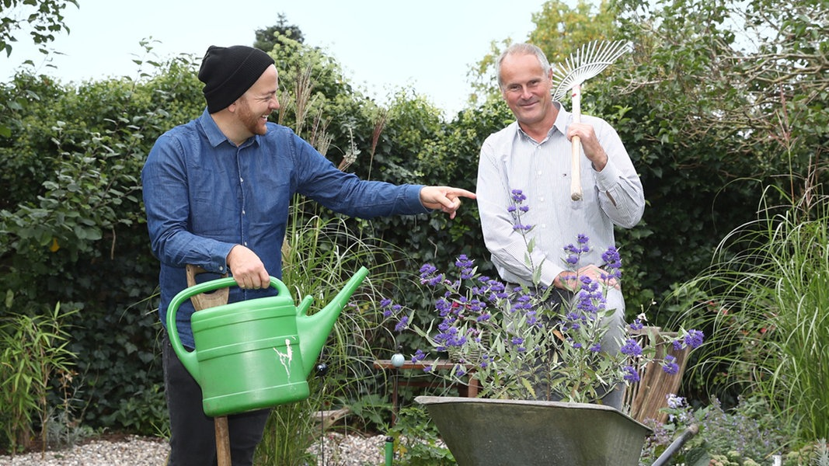
4969

Slide 23
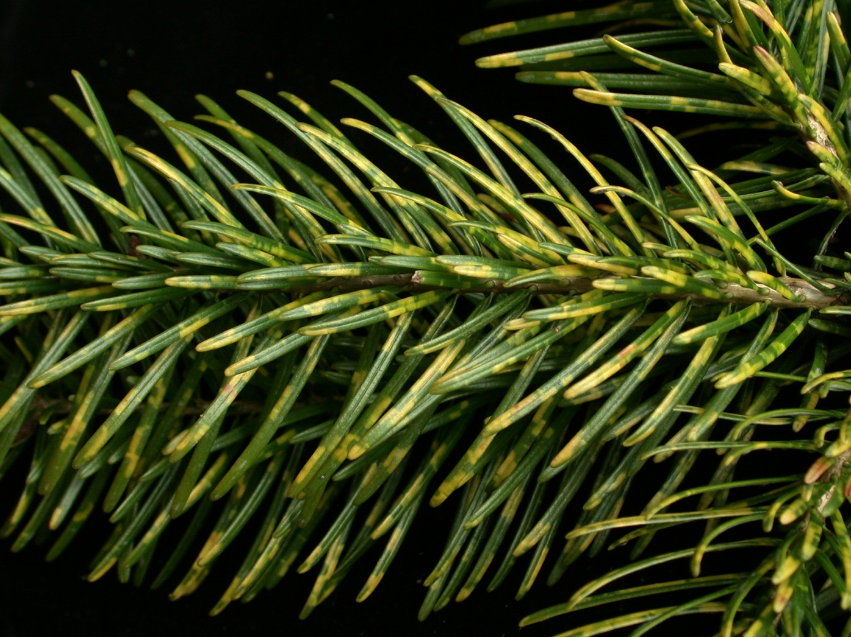
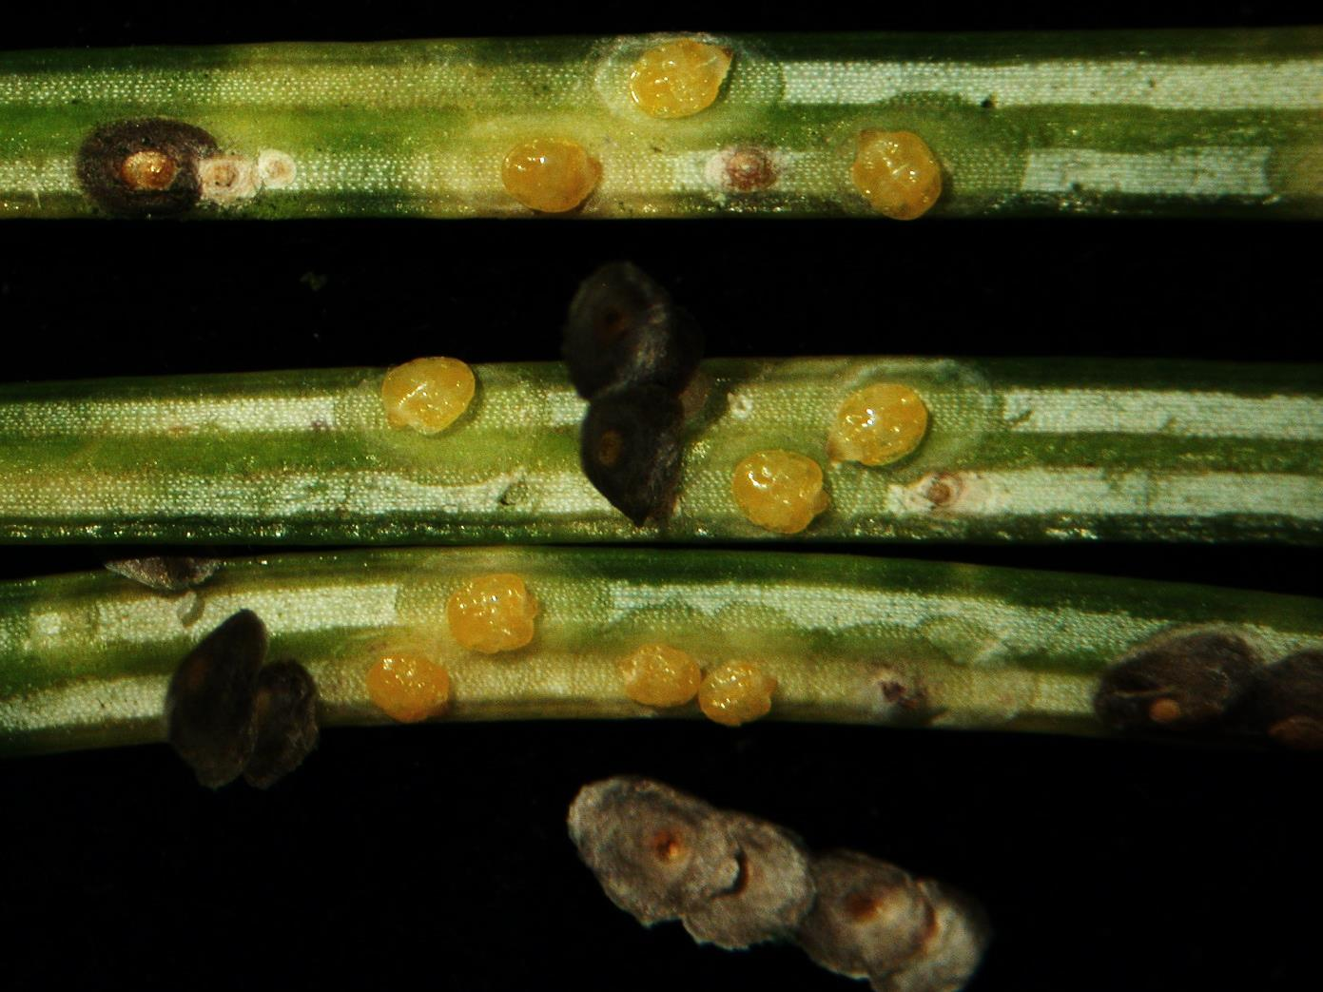
Deckelschildläuse an Abies nordmanniana

Slide 24
Deckelschildläuse an Abies nordmanniana
In inneren und unteren Kronenbereichen vergilbte, fleckig-gebänderte, gelbliche Nadeln.
Bei genauer Untersuchung (drei Betriebe aus S-H und 2 Betriebe in MV) stellte sich Deckelschildlausbefall heraus.
Erfolgreiche Bekämpfung erfolgt mit gegen SL zugelassenen Insektiziden beim Vorliegen der beweglichen Larvenstadien im Frühjahr, z.B. mit Mospilan SG.
Hervorragende Bekämpfungserfolge mit dem Präparat Applaud 25 SC (Buprofezin) 2020.

Slide 25
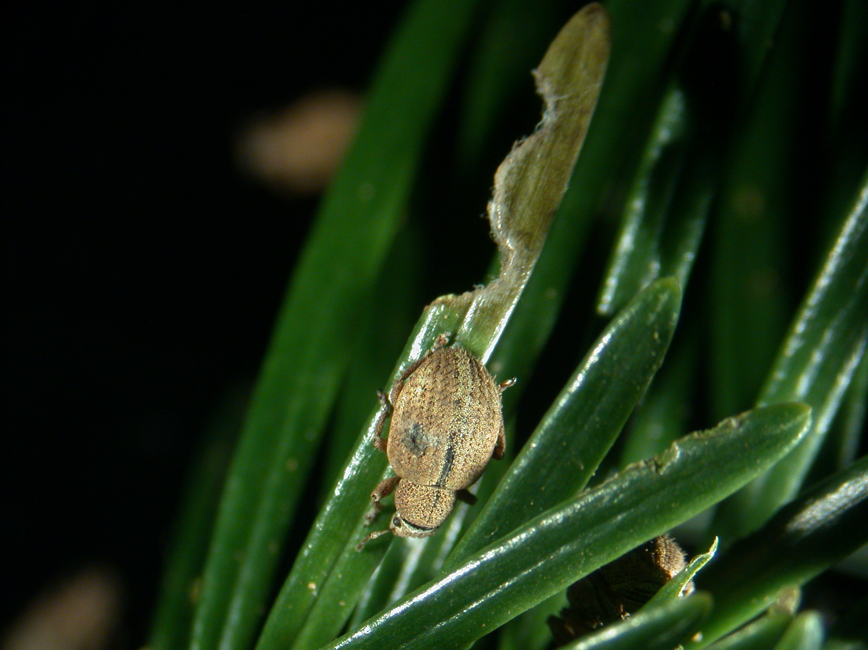
Nadelfraß durch Rüsselkäfer-Arten
Kahlnahtiger Graurüssler
(Strophosoma melanogrammus)

Slide 26
Rüsselkäfer-Arten
Ab Ende Juli konnte in den zurückliegenden Jahren in einigen Beständen die auffällige Fraßtätigkeit an Nadeln, teilweise an der Rinde von Blaufichten und Nordmanntannen, oft am Terminaltrieb, beobachtet werden.
Fraßtätigkeit kann witterungsbedingt bis Ende Oktober anhalten.
Insektizide gegen Rüsselkäfer-Arten (Auswahl):
Decis forte, Karate Zeon, Mavrik Vita, Spin Tor, Steward

Slide 27
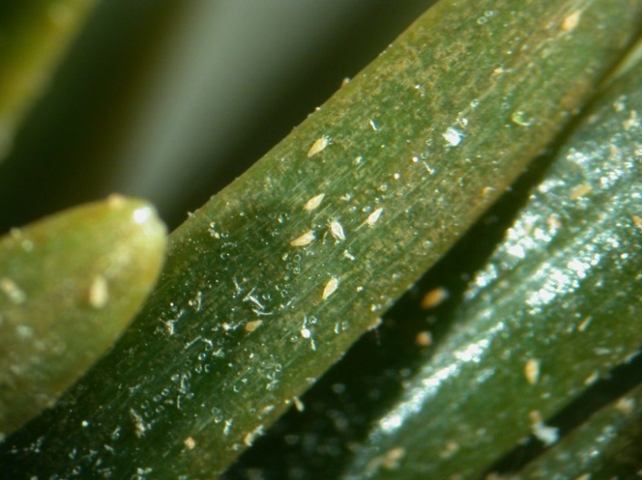
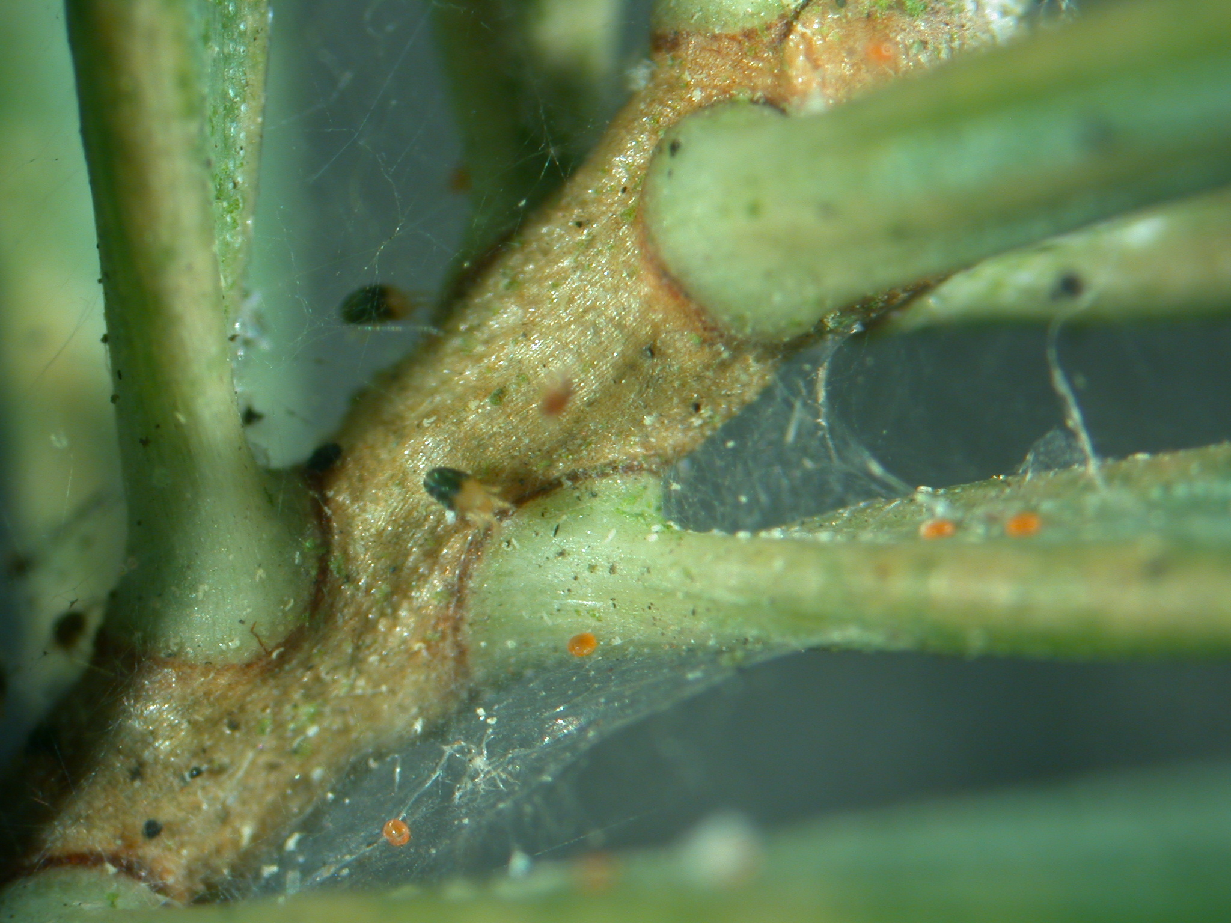
Spinn- und Gallmilben
Fotos: Kurt Lange
Kontrollen ab Anfang April durchführen
Kontrolle von 2 – 3 Nadeljahrgängen
Nach Austrieb auch junge Nadeln kontrollieren
In einigen Weihnachtsbaumbeständen mit Picea-Arten und Abies lasiocarpa-Anpflanzungen starker Befall!

Slide 28
Bekämpfung:
Anfang April mit Netzschwefelpräparaten
Nach dem Austrieb mit Akariziden
Kumulus WG (Netzschwefel) 2,0 kg/ha je Meter Baumhöhe
Ab Mitte Juli ist die Anwendung von Netzschwefel wieder möglich
In Verkaufsquartieren ab August kein Netzschwefel mehr. Belags- und Geruchsbildung!

Slide 29
Präparate gegen Spinn- und Gallmilben (Auswahl)
Präparat (Wirkstoff) | Resis-tenz | Status | Aufw./ha Konzentr. | Wirkung gegen
 |  |  |  | Ei | Larve | Adulte
Netzschwefelpräparate, Kumulus WG (NS 800 g/kg; Gallmilben §22) | M2 | Zul. | 2,5 - 5 kg | - | X | X
Kanemite SC (Acequinocyl 150 g/l) | 20 B | Zul. | 1,25 - 1,87 l | - | X | X
Kiron (Fenpyroximat 51,2 g/l) | 21 A | Zul. | 0,9 - 1,5 l | - | X | X
Micula (Rapsöl 777 g/l) | - | Zul. | 12 - 24 l 2,0 % | - | X | X

Slide 30
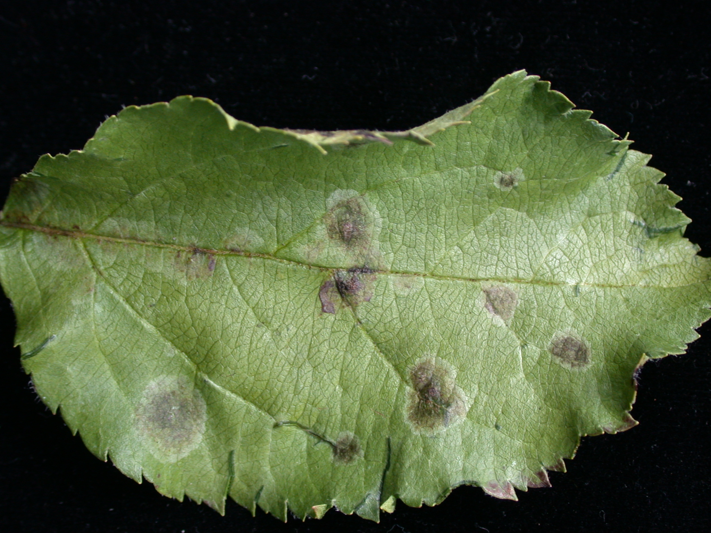
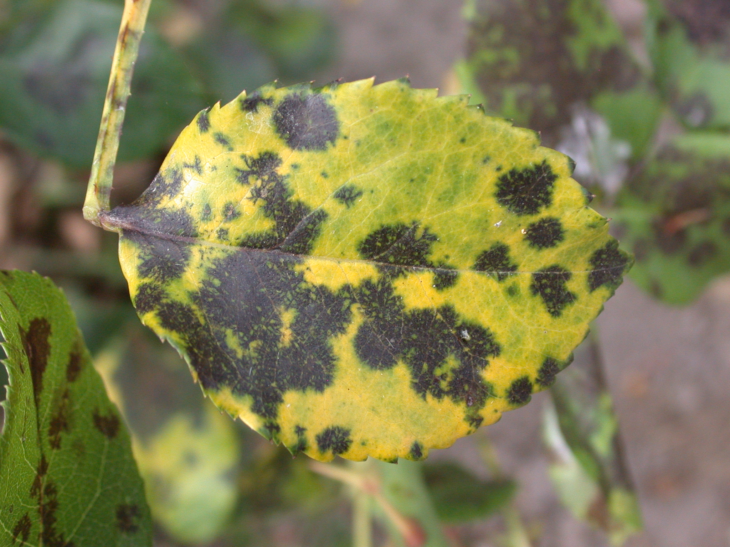
5. Pilzliche Schaderreger

Slide 31
Pilzliche Blattfleckenerreger
Symptome variieren zwischen unterschiedlichen Schaderregern und Wirtspflanzen.
Flecken unterschiedlicher Größe, Form und Farbe an Blättern, Trieben und Früchten. Vorzeitiger Blattfall ist möglich, ebenso Triebflecken und -deformationen.
Manchmal sind Krankheiten unbedeutend, oft sind sie wichtig (Apfelschorf, Blattfallkrankheiten, Sternrußtau der Rose etc.).
Pilzliche Blattfleckenerreger überdauern auf abgefallenem Laub oder an / in Knospenschuppen.
Vorbeugend an windoffene Lagen denken, befallene Blätter entsorgen.
Rechtzeitig Fungizide einsetzen, wie etwa Ortiva, Dithane Vino WG, Polyram WG und Score.

Slide 32
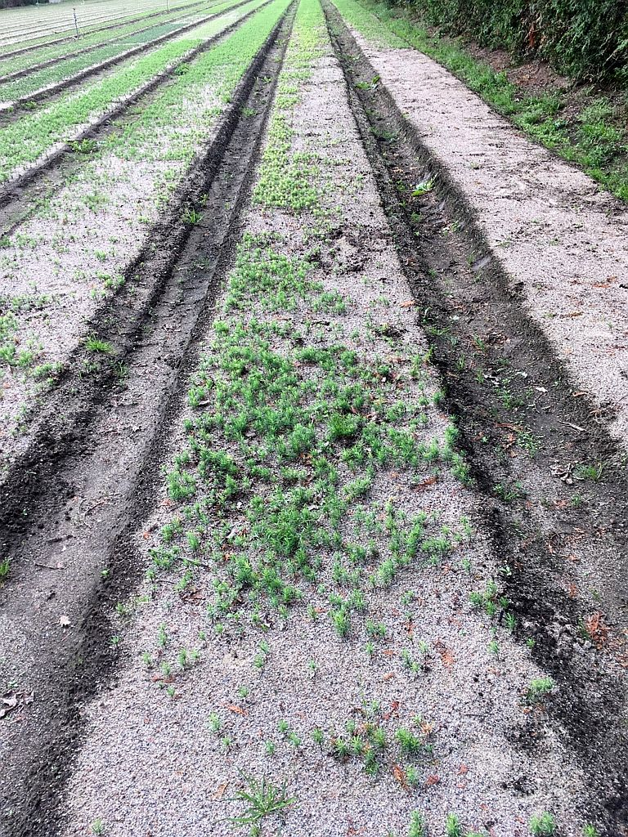
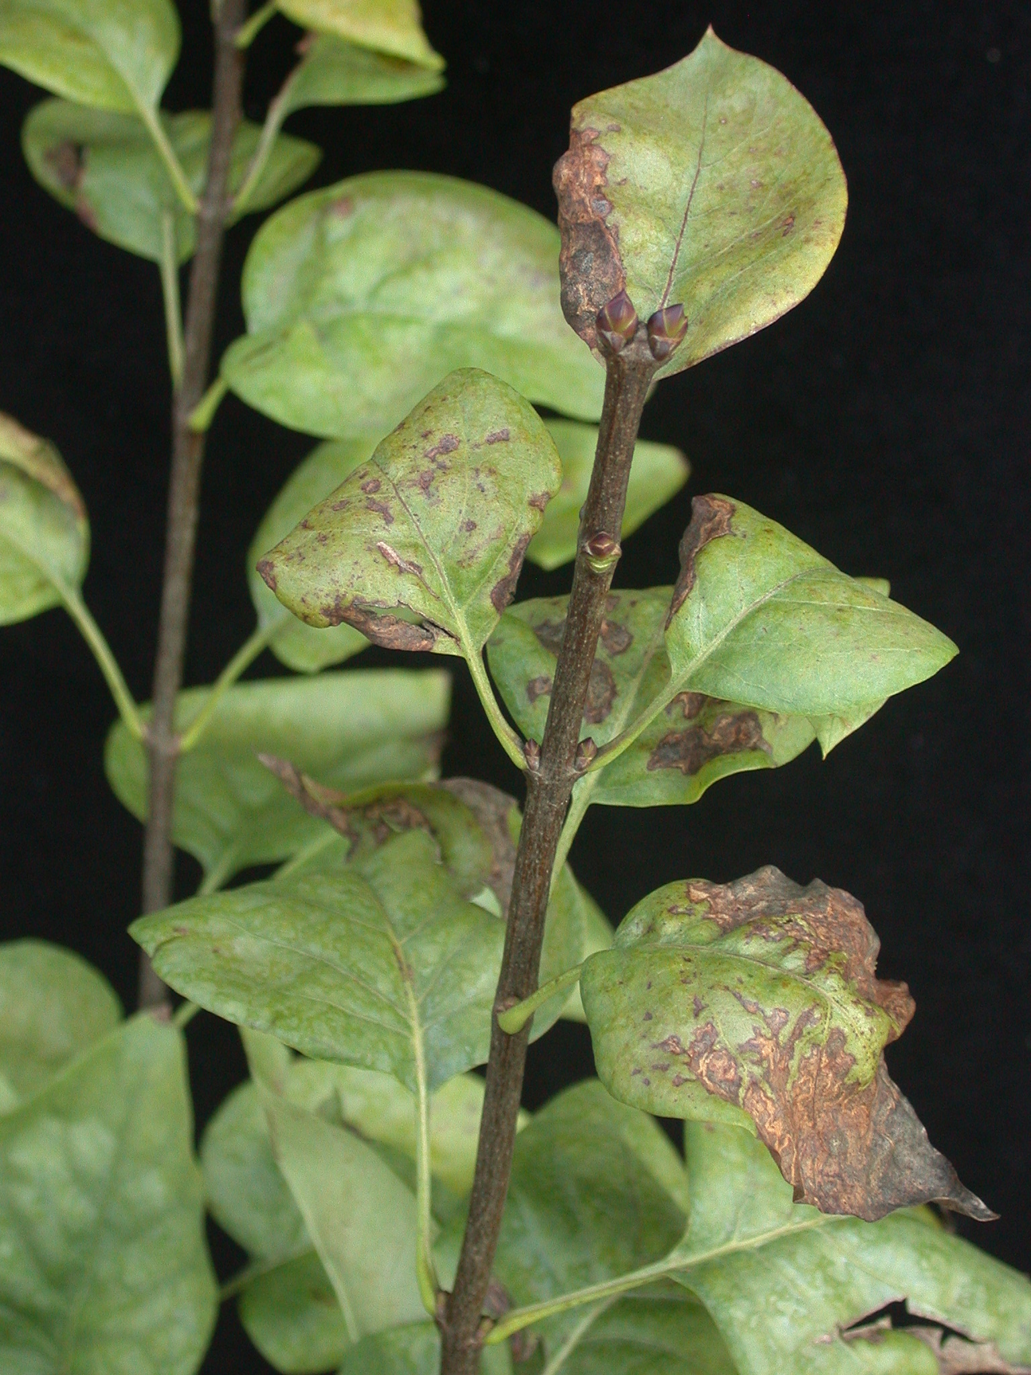
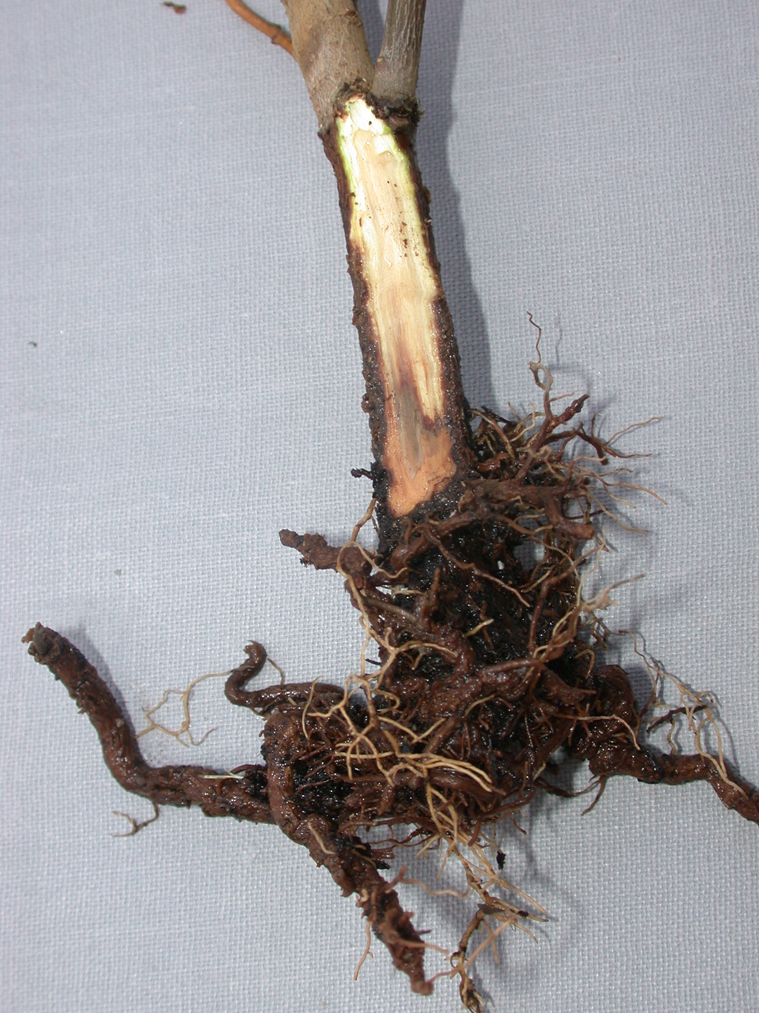
Wurzelfäule (Phytophthora-Arten) an Gehölzen & Stauden

Slide 33
Wurzelfäule u. Triebsterben (Phytophthora-Arten) an Gehölzen & Stauden
Im Juli und August 2019 und 2020 konnten an Abies, Calluna, Erica, Gaultheria, Hydrangea, Lavandula und Pachysandra welkende und absterbende Triebe festgestellt werden. Der Wurzelhalsbereich war häufig verbräunt.
Der Erreger tritt häufig unter feucht-warmen Bedingungen auf und wird über den Wasserkreislauf verbreitet.
Bei P. ramorum handelt es sich um einen Quarantäneschaderreger. Hauptwirtspflanzen sind Rhododendron und Viburnum.
Zur Schadensabwehr müssen befallene Pflanzen umgehend beseitigt werden. Auf trockene Kulturführung und die Entkeimung von Rücklaufwasser ist zu achten.
Behandlungen im Gießverfahren (UG): Aliette WG, Proplant.
Spritzbehandlungen im Freiland mit Acrobat Plus WG oder Profiler (§22).

Slide 34
https://www.lksh.de/fileadmin/PDFs/Gartenbau/Pflanzenschutz_in_der_Baumschule_01.pdf

Slide 35
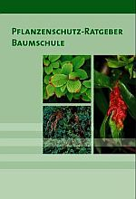
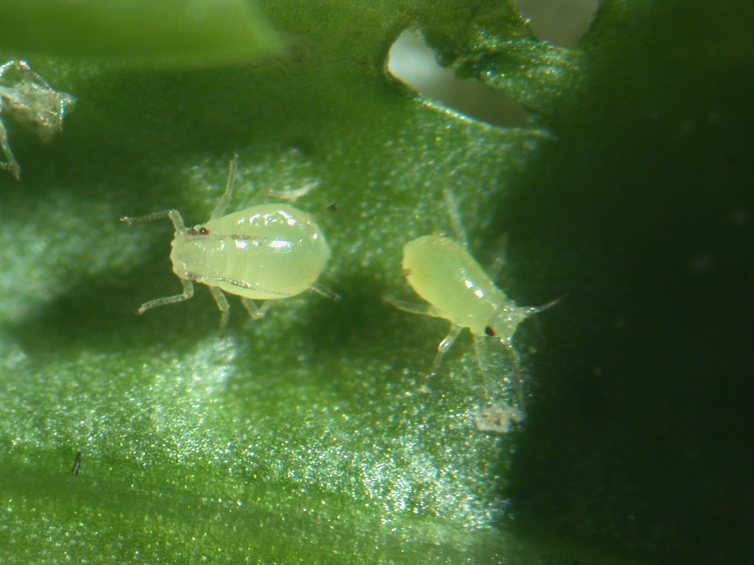
Danksagung und Literaturempfehlungen
Fotos: Elke Mester, Thomas Balster
„Pflanzenschutz-Ratgeber Baumschule“ (2019) und „Schadbilder an Gehölzen“ (2016)

